Slide 1


Slide 2
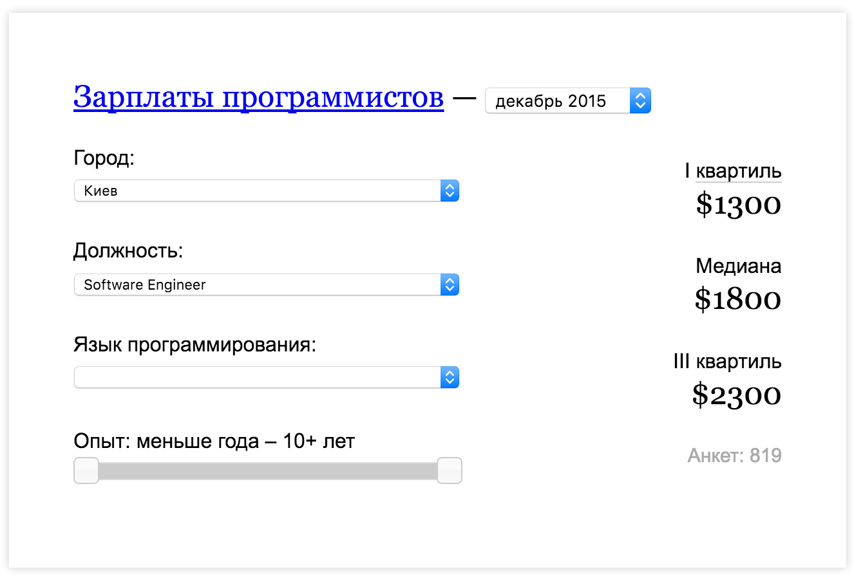

Slide 3
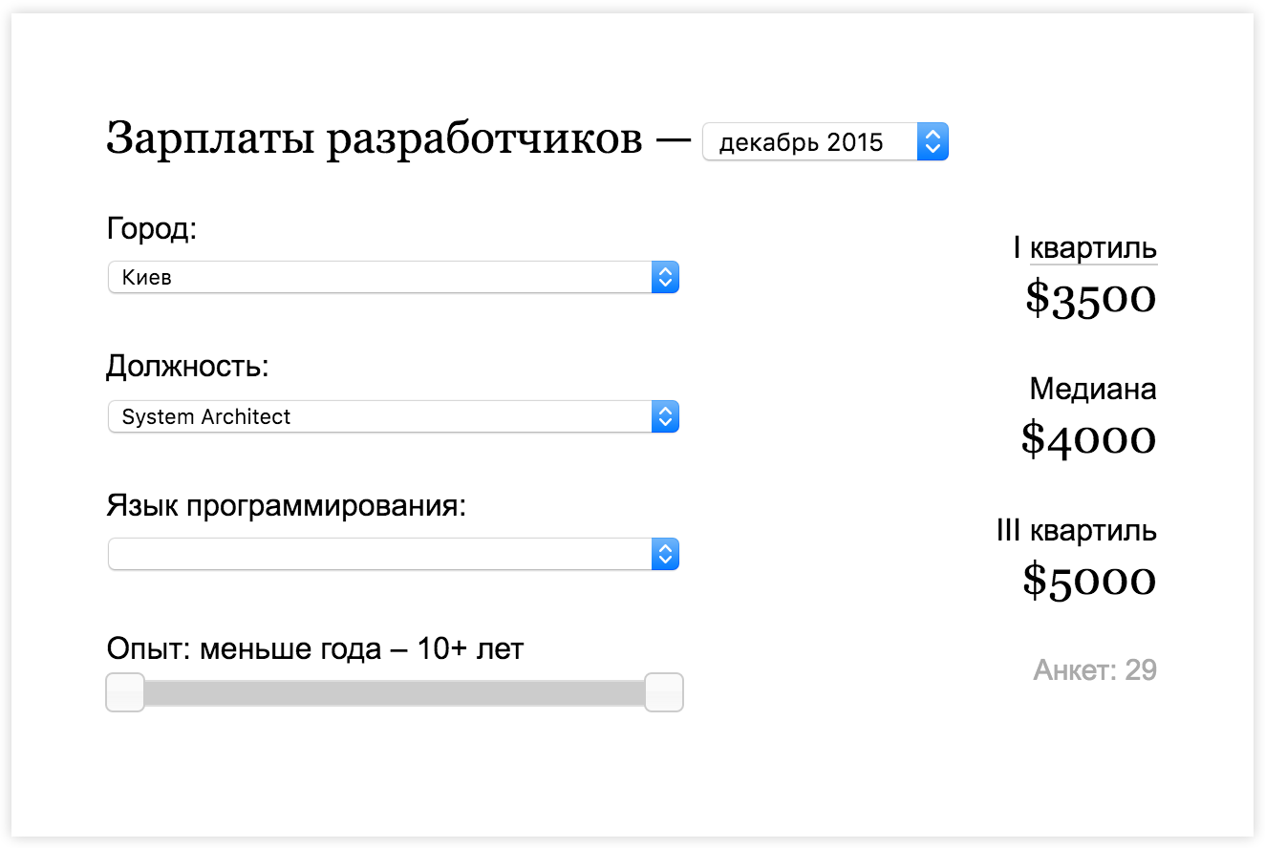

Slide 4
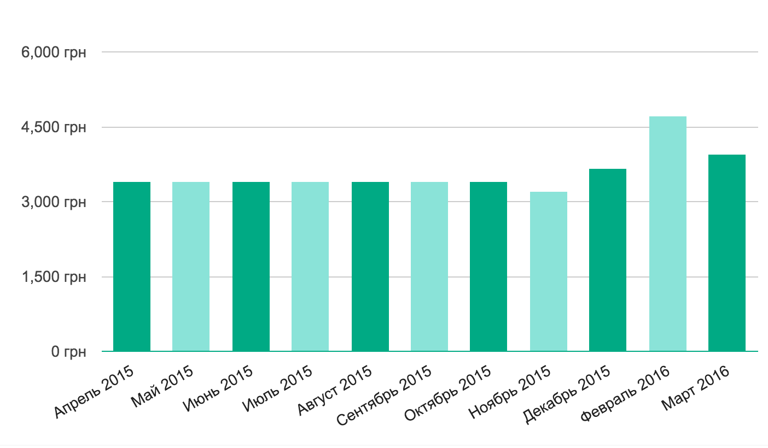

Slide 5
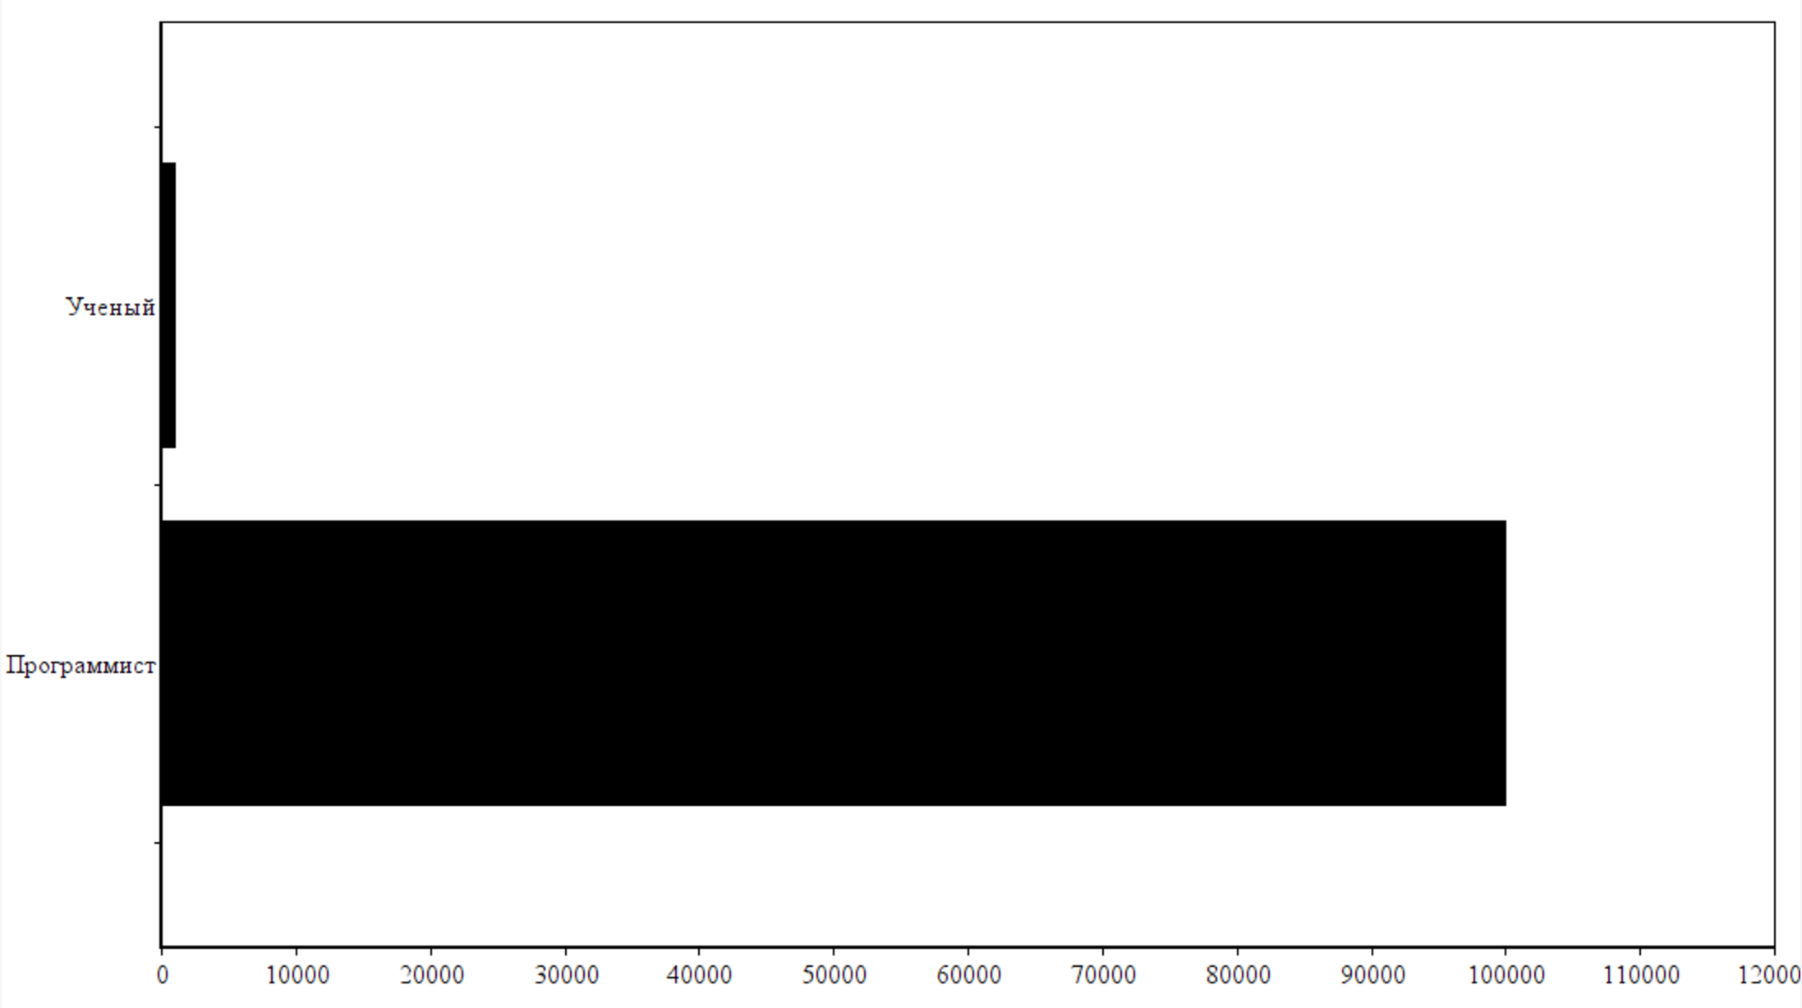

Slide 6
Изменения
в одной части системы
Вызывают
Вызывают
Изменения
в другой части системы

Slide 8
Лето: фестивали

Slide 9
Осень:
дети

Slide 10
Деньги

Slide 11
Люди

Slide 12
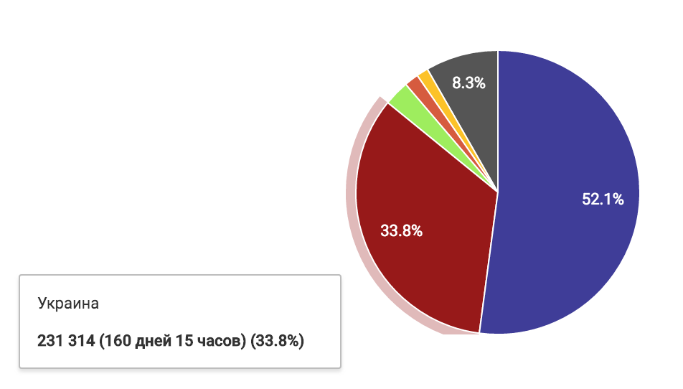

Slide 13
You'll beam up your friends in 3-D
Batteries will breathe air to power our devices
You won’t need to be a scientist to save the planet
Your commute will be personalized
Computers will help energize your city

Slide 14







#15x4
youtube.com/15x4talks
vk.com/15x4talks
fb.com/15x4talks
twitter.com/15x4talks
instagram.com/15x4talks
www.15x4.org

